Slide 1

TP Análisis de series de tiempo
Pedro Pérez
Ing. Magdalena Bouza
Ing. Carlos German Carreño Romano

Slide 2
Dataset
El dataset muestra el número de transacciones diarias de una empresa a través de un botón de pago.
Las transacciones corresponden a pagos de factura de una empresa que brinda servicios eléctricos.
Se obtuvieron 902 datos diarios desde el 01/04/2020 hasta el 30/04/2022

Slide 3
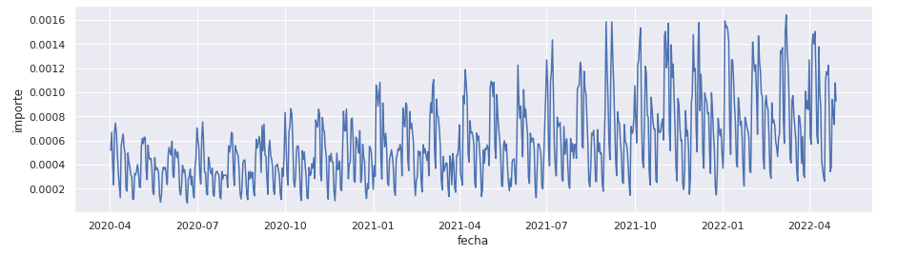
Serie original
Serie no estacionaria
Leve tendencia positiva.
Comportamiento de estacionalidad.

Slide 4
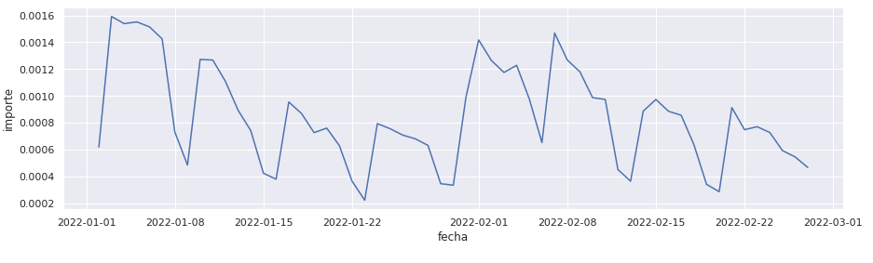
Serie original
Incremento del número de transacciones los primeros días del mes.
Incremento del número de transacciones los primeros días de la semana.

Slide 5
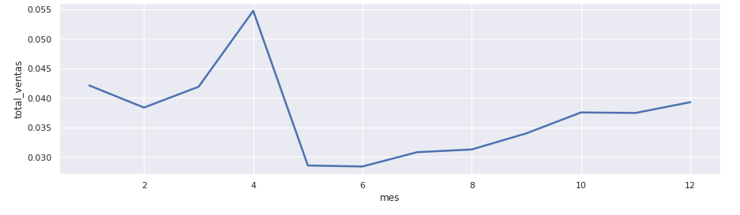
Promedio mensual
Abril es el mes con mayor promedio.

Slide 6
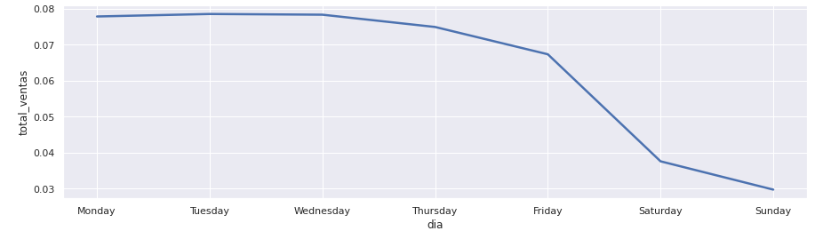
Promedio diario
Descenso los fines de semana.

Slide 7
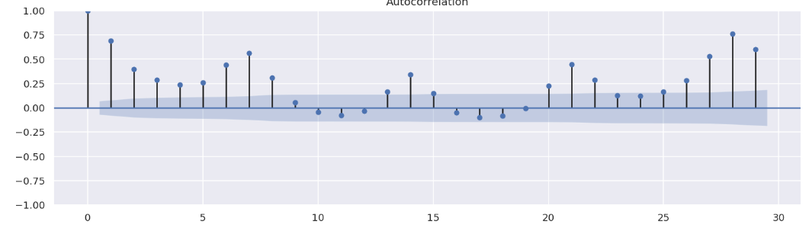
Estacionariedad serie original

Slide 8
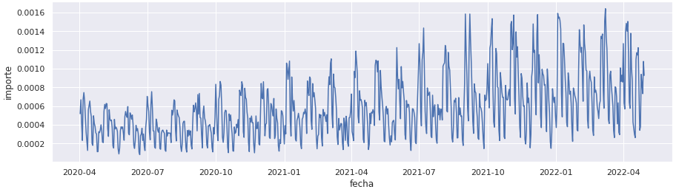
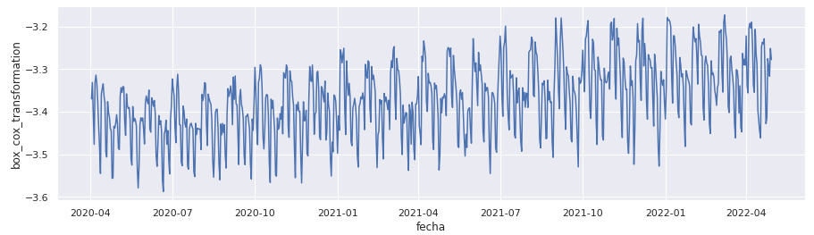
Transformaciones

Slide 9
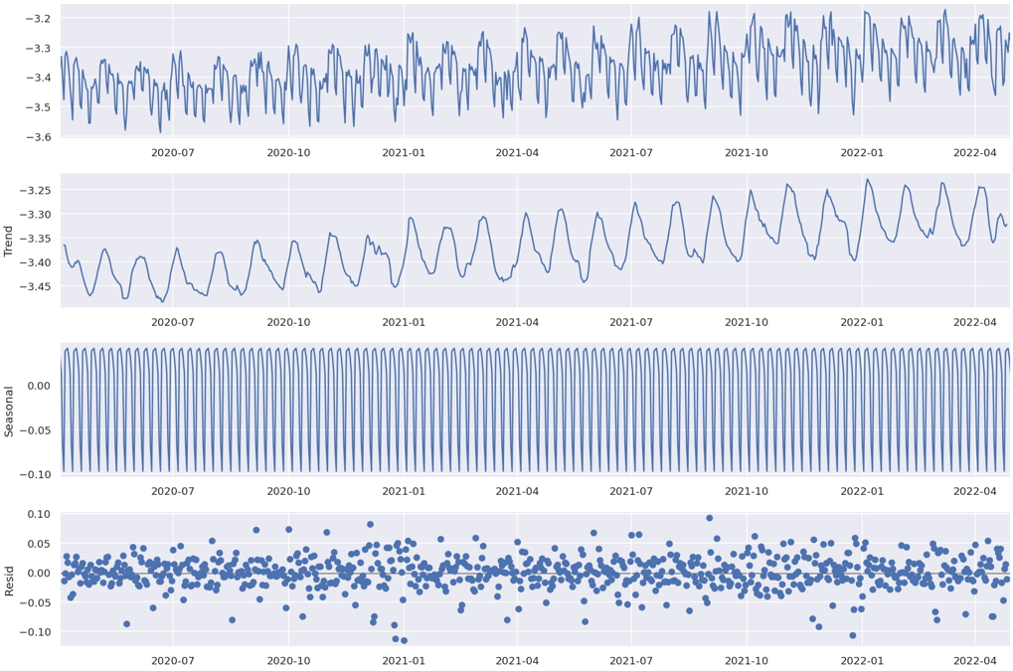
Descomposición aditiva Yt = Ut + St + et

Slide 10
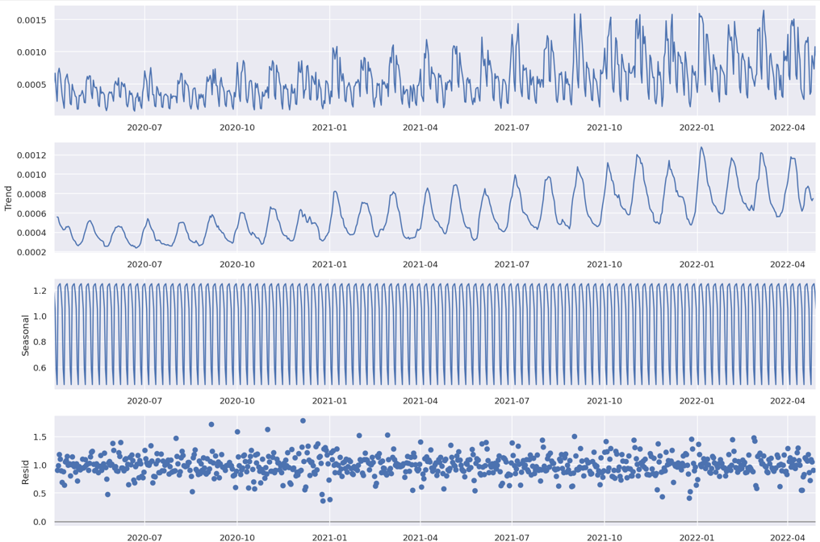
Descomposición multiplicativo Yt = Ut * St * et

Slide 11
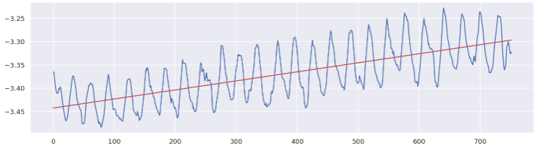
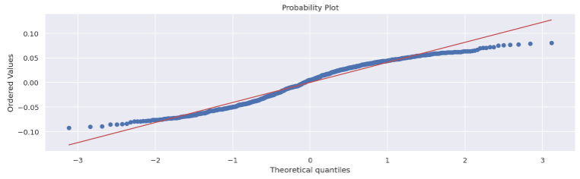
Modelo aditivo Yt = Ut + St + et
Componente de tendencia: Estimación por MC

Slide 12
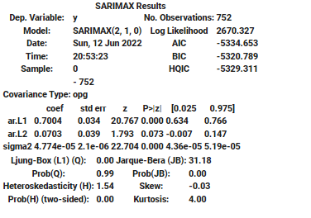
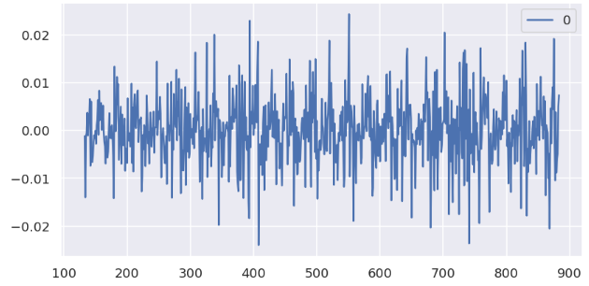
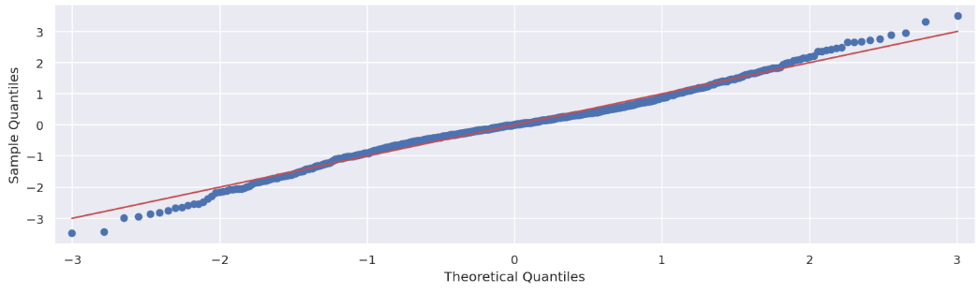
Modelo aditivo Yt = Ut + St + et
Componente de tendencia: Estimación con ARIMA
Según el test Augmented Dickey–Fuller la serie es no estacionaria.

Slide 13
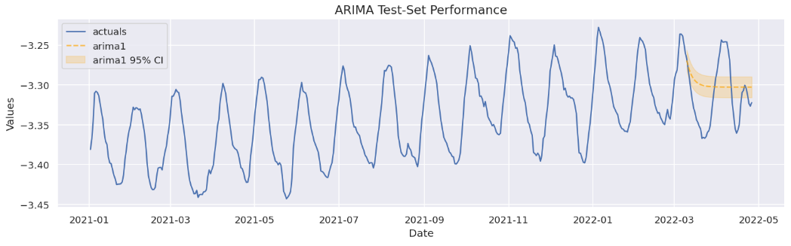
Modelo aditivo Yt = Ut + St + et
Componente de tendencia: Estimación con ARIMA

Slide 14
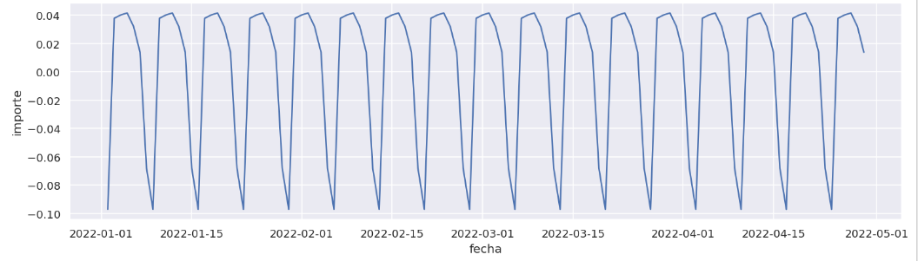
Modelo aditivo Yt = Ut + St + et
Componente estacional: Estimación con ARIMA
La componente estacional parece tener una frecuencia de 7 días.
Según el test Augmented Dickey–Fuller la serie es estacionaria.

Slide 15
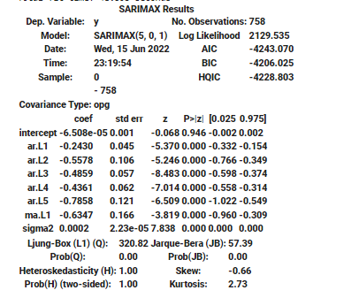
Modelo aditivo Yt = Ut + St + et
Componente estacional: Estimación con ARIMA
Del análisis realizado por auto arima obtenemos que el mejor modelo es un ARIMA (5,0,1)

Slide 16
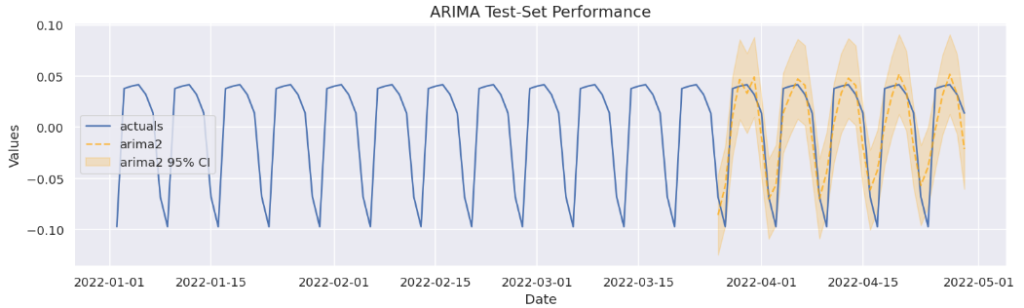
Modelo aditivo Yt = Ut + St + et
Componente estacional: Estimación con ARIMA
ARIMA (5,0,1)

Slide 17
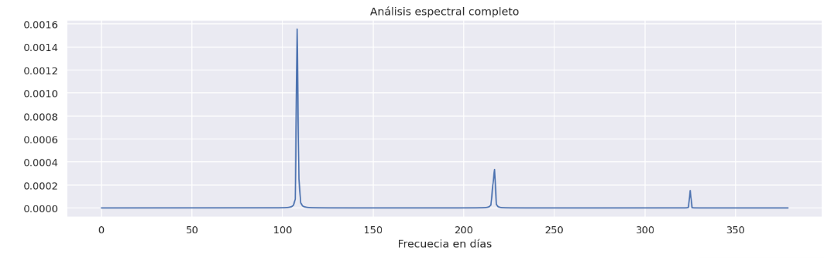
Modelo aditivo Yt = Ut + St + Ct + et
Componente cíclica: Análisis espectral

Slide 18
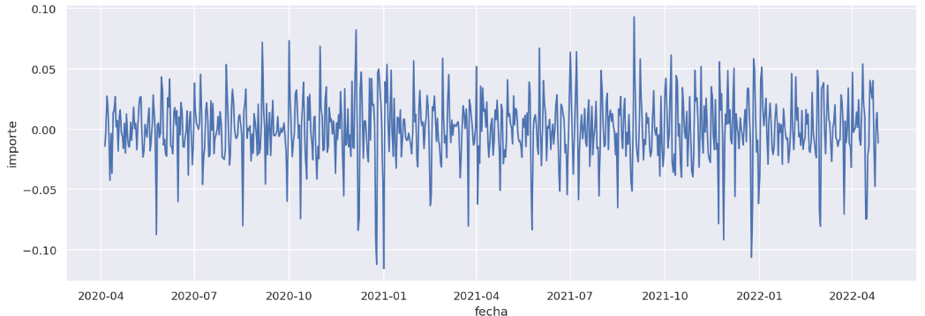
Modelo aditivo Yt = Ut + St + et
Componente de error:

Slide 19
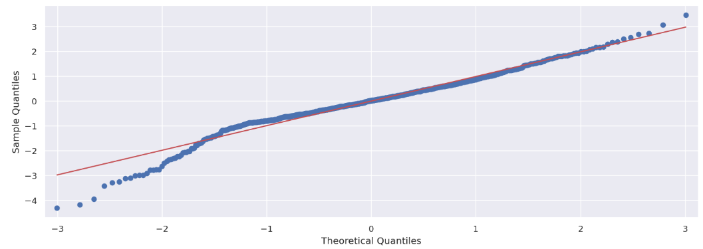
Modelo aditivo Yt = Ut + St + et
Componente de error:

Slide 20
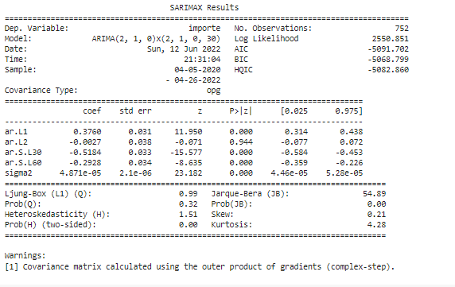
Predicción con SARIMA
Orden de diferenciación estacional D
Yt = ARIMA(p,d,q) x (P,D,Q)s
Como nuestros datos son 30 por mes, tomamos s=30

Slide 21
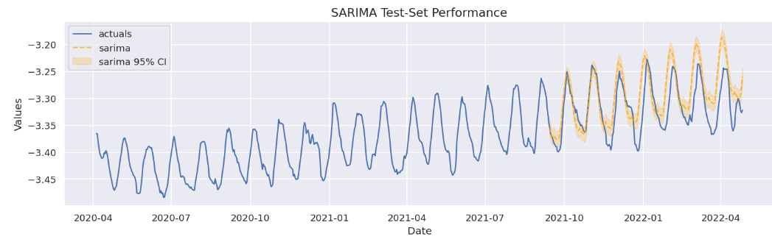
Predicción con SARIMA
Evaluación del modelo
Yt = ARIMA(p,d,q) x (P,D,Q)s

Slide 22
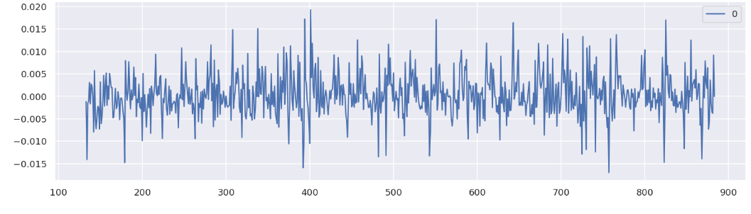
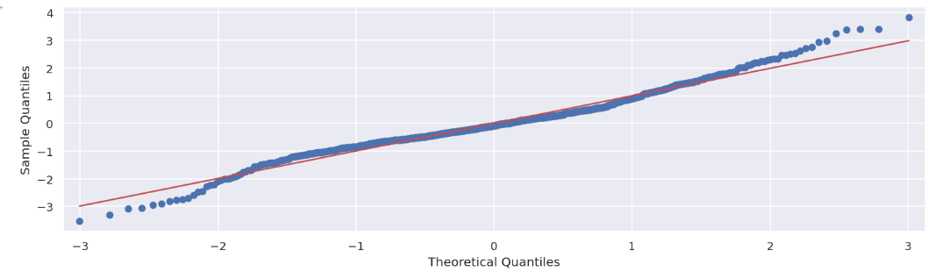
Predicción con SARIMA
Análisis de residuos
Yt = ARIMA(p,d,q) x (P,D,Q)s

Slide 23
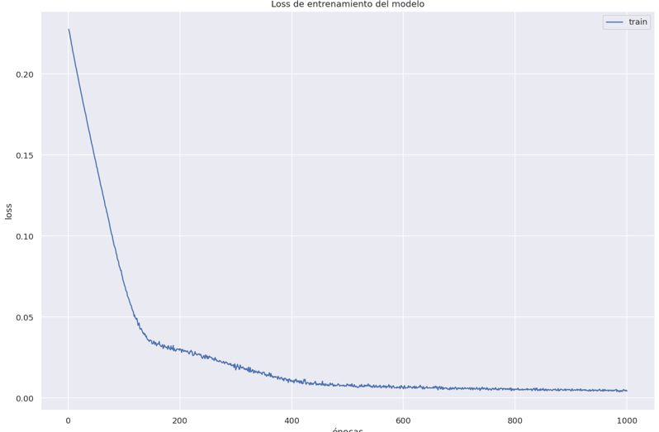
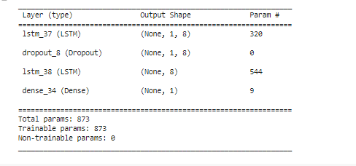
LSTM
Modelo

Slide 24
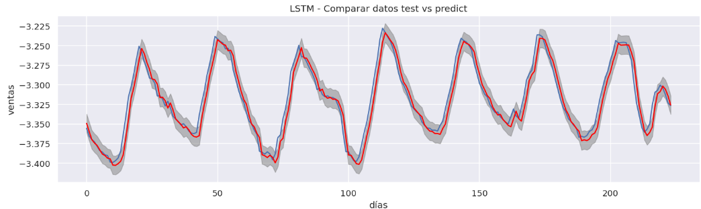
Predicción con LSTM
Evaluación del modelo

Slide 25
Conclusiones
No se logró modelar correctamente la serie con un modelo ARIMA.
El modelo SARIMA logró modelar mejor la serie de la tendencia.
Se obtuvieron buenos resultados modelando con una LSTM.

